Slide 1
Дослідження методів індексування у реляційних базах даних для підвищення продуктивності запитів
Виконав:
ст. групи ІПЗздм-24-1
Захаров Юрій Юрійович
Керівник:
доц. Голян Наталія Вікторівна

Slide 2
Актуальність індексації в СУБД
Сучасні інформаційні системи працюють з великими обсягами структурованих і напівструктурованих даних, де продуктивність значною мірою залежить від швидкості виконання запитів до баз даних. Одним із ключових механізмів оптимізації є індексація, яка дозволяє зменшити кількість повних переглядів таблиць і суттєво прискорити виконання SELECT-запитів. Ефективна індексація безпосередньо впливає на швидкодію інформаційних сервісів та масштабованість систем.

Slide 3

Типи індексів та компроміси вибору
Реляційні СУБД, зокрема PostgreSQL, підтримують різні типи індексів, серед яких B-tree, Hash, Partial та BRIN, кожен з яких оптимальний для певних типів даних і запитів. Вибір індексу є компромісом між прискоренням вибірки та накладними витратами на зберігання й оновлення даних. Тому обґрунтований підбір індексів потребує експериментальної оцінки з урахуванням характеру навантаження та реальних сценаріїв використання.

Slide 4
Огляд основних джерел з індексації СУБД
Проблема ефективної індексації детально розглядається у класичних працях з теорії баз даних, зокрема у підручниках A. Silberschatz, H. Korth, S. Sudarshan та R. Elmasri, S. Navathe, де індекси описуються як базовий механізм прискорення доступу до даних у реляційних СУБД. У роботах C. Date та H. Garcia-Molina також проаналізовано переваги й обмеження B-tree та хеш-індексів залежно від типів запитів.
Практичні аспекти реалізації індексів розкрито в офіційній документації PostgreSQL (версії 9.0–9.4), де наведено рекомендації щодо використання B-tree, Hash, BRIN, часткових і покривних індексів у реальних системах.

Slide 5
Аналіз літератури та обґрунтування актуальності
У наукових роботах G. Graefe та P. O’Neil підкреслюється універсальність B-tree індексів і їх стабільна продуктивність для точкових і діапазонних запитів. Водночас дослідження M. Stonebraker і J. Hellerstein звертають увагу на компроміс між прискоренням SELECT-операцій і накладними витратами на модифікацію даних.
Сучасні роботи 2024 року, зокрема В. Гужова, К. Смєлякова, І. Кириченка та Г. Терещенка, опубліковані у виданнях IEEE, демонструють специфіку індексування для Big Data та сучасних програмних стеків (наприклад, Spring Boot). Аналіз цих джерел обґрунтовує необхідність експериментального порівняння різних типів індексів у PostgreSQL за єдиною методикою

Slide 6
Постановка задачі
Зі зростанням обсягів даних продуктивність SQL-запитів у реляційних СУБД стає критично важливою. Індексація є основним засобом прискорення вибірки даних, однак вона створює додаткові витрати під час вставки та оновлення, тому потребує обґрунтованого застосування. Аналіз сучасних досліджень показує, що ефективність індексів залежить від структури таблиць і характеру запитів, що робить експериментальну перевірку необхідною.
Метою курсового проекту є експериментальне дослідження ефективності різних типів індексів у СУБД PostgreSQL шляхом порівняння часу виконання SELECT-запитів і операцій модифікації для таблиць різного розміру. Дослідження базується на багаторазових вимірюваннях, використанні медіанних значень та автоматизованому експериментальному середовищі на Python.

Slide 7
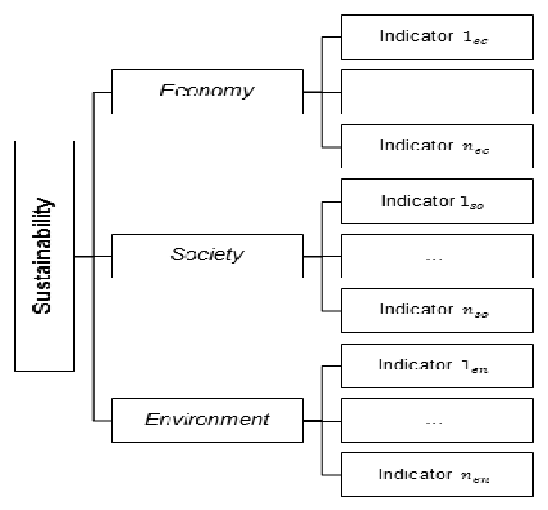
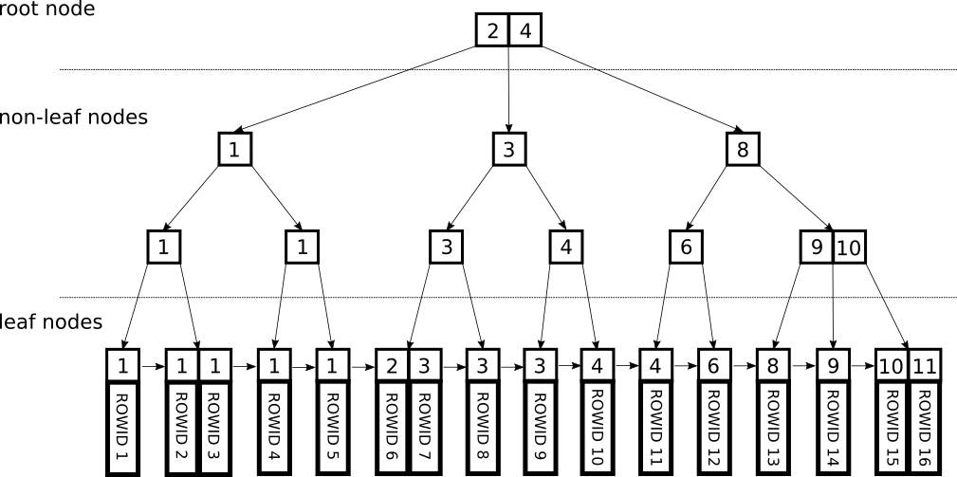
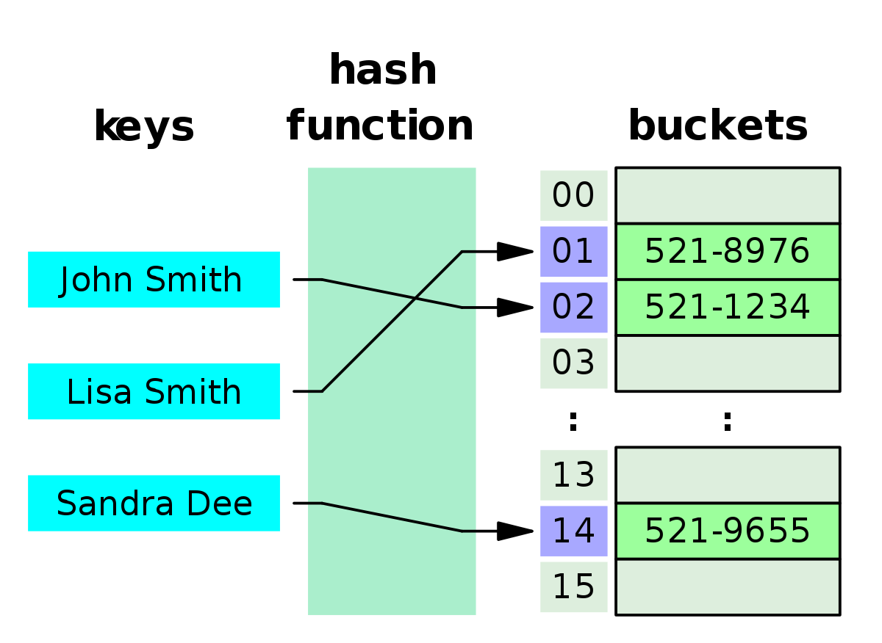
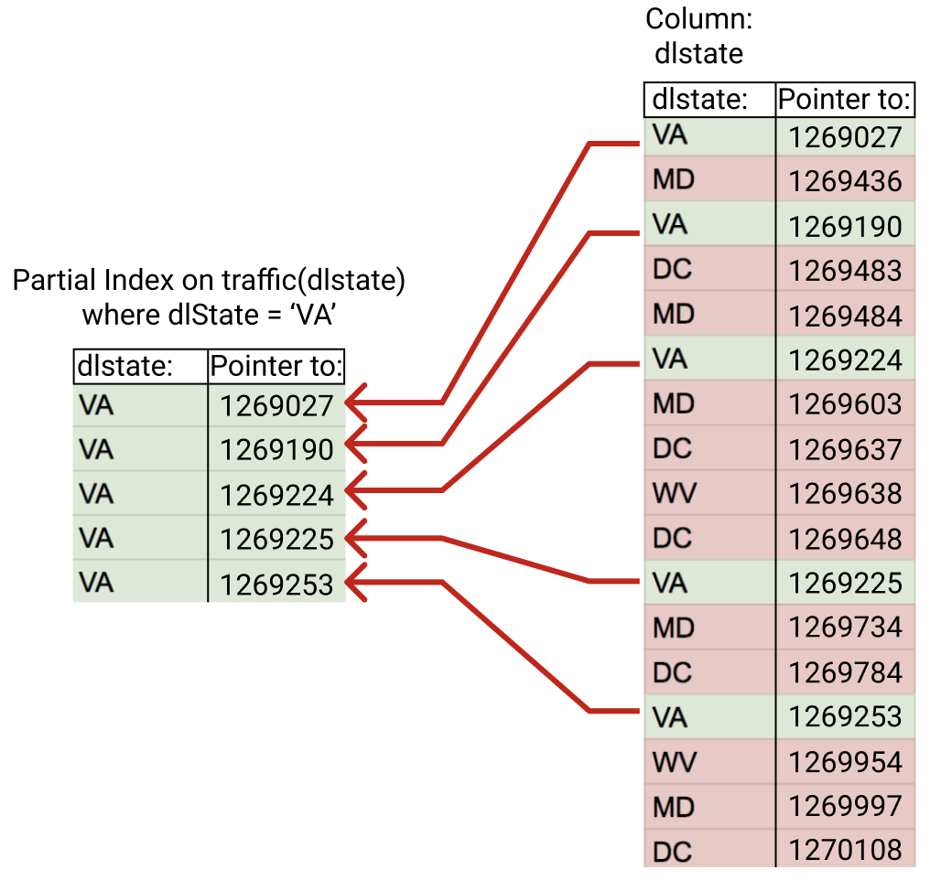
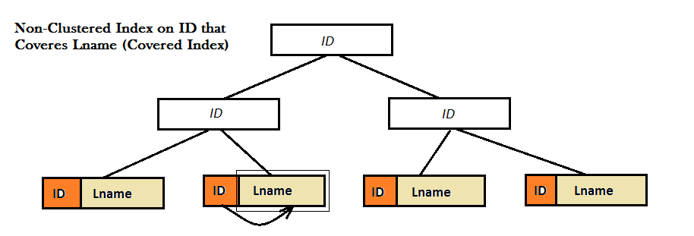
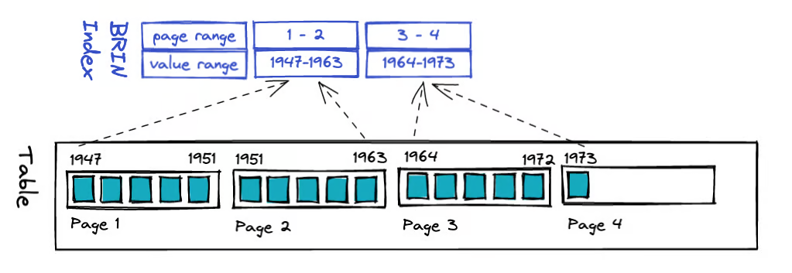
Розглядаємі індекси
B-tree
Hash
Складений
Покривний
BRIN
Частковий

Slide 8
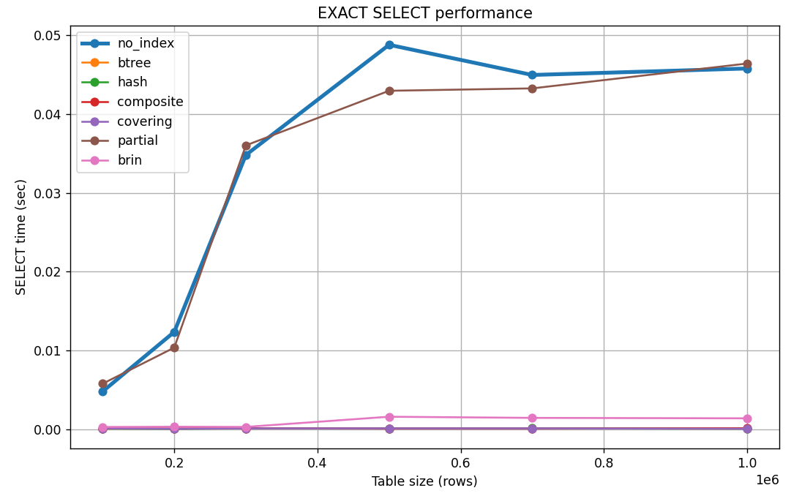
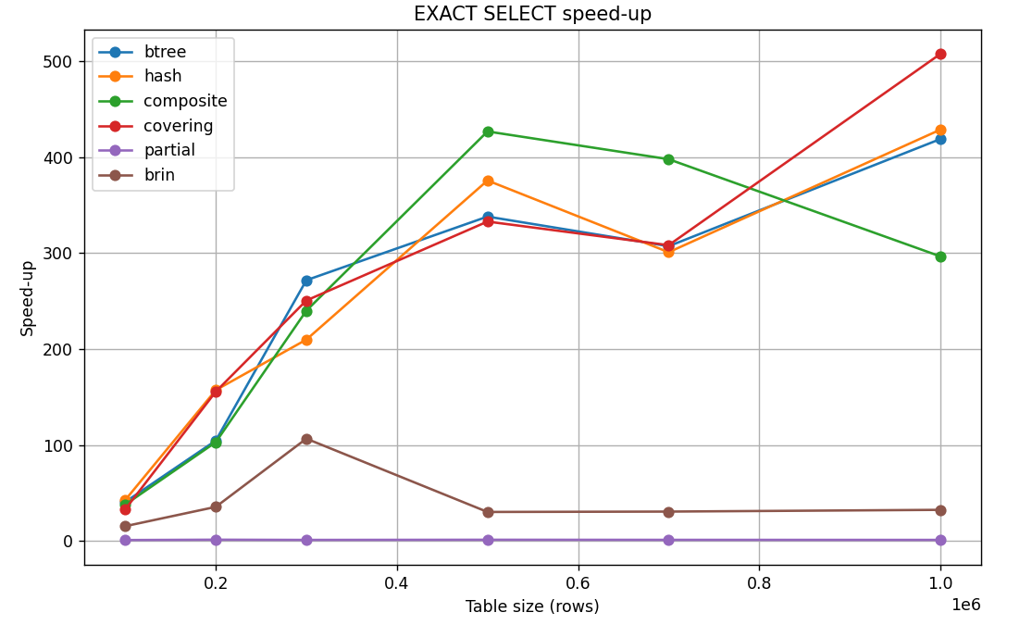
Результати для SELECT-запитів
Експериментальні результати показали, що використання індексів суттєво впливає на швидкість виконання SELECT-запитів у PostgreSQL. У сценарії без індексів час виконання зростав разом зі збільшенням розміру таблиці, що підтверджує неефективність повного сканування великих обсягів даних.
Для точкових запитів за рівністю найвищу продуктивність забезпечили B-tree, composite та covering індекси. На великих таблицях вони давали прискорення у десятки та сотні разів порівняно з відсутністю індексації. Hash-індекс був ефективним лише для EXACT SELECT і не показав переваг для інших типів запитів.

Slide 9
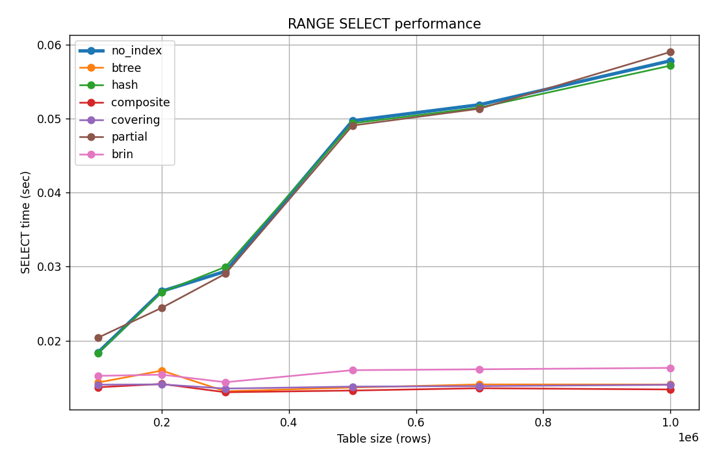
Діапазонні запити та спеціалізовані індекси
Для RANGE SELECT найбільш ефективними виявилися B-tree, composite та covering індекси, де прискорення зростало зі збільшенням обсягу даних і для найбільших таблиць перевищувало 90 разів. Це підтверджує їхню придатність для упорядкованого доступу до даних.
BRIN-індекс продемонстрував нестабільні результати: для середніх обсягів даних спостерігалося помірне прискорення, тоді як для малих і дуже великих таблиць ефект був обмеженим. Partial-індекс у межах експерименту не забезпечив стабільного приросту продуктивності.

Slide 10
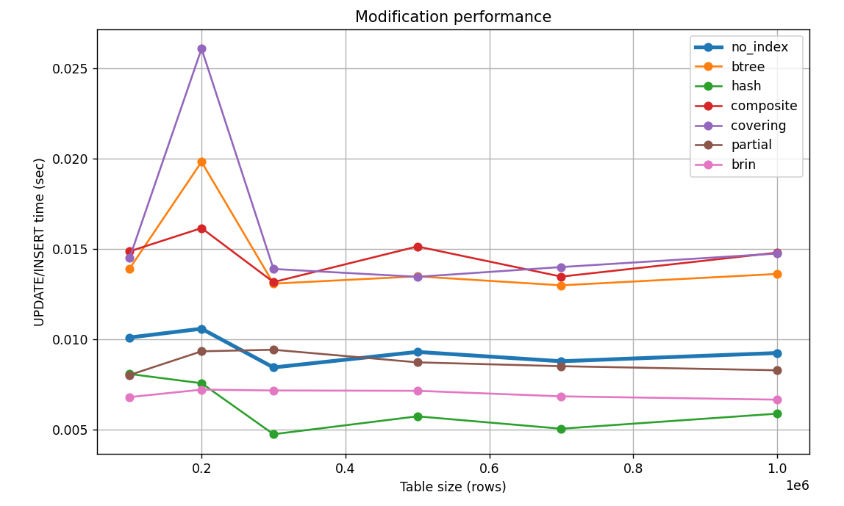
Час на виконання модифікацій
Аналіз операцій INSERT та UPDATE показав, що наявність індексів впливає на час модифікації даних. Найбільші накладні витрати характерні для composite та covering індексів, тоді як hash- та BRIN-індекси витрати зменшували. За показниками часу побудови та розміру найменш витратними виявилися BRIN- та hash-індекси.
Загалом результати свідчать, що універсального типу індексу не існує: B-tree, composite та covering індекси є оптимальними для більшості SELECT-запитів, hash-індекси доцільні лише для точкового пошуку, а BRIN-індекси — для дуже великих таблиць із корельованими даними.

Slide 11
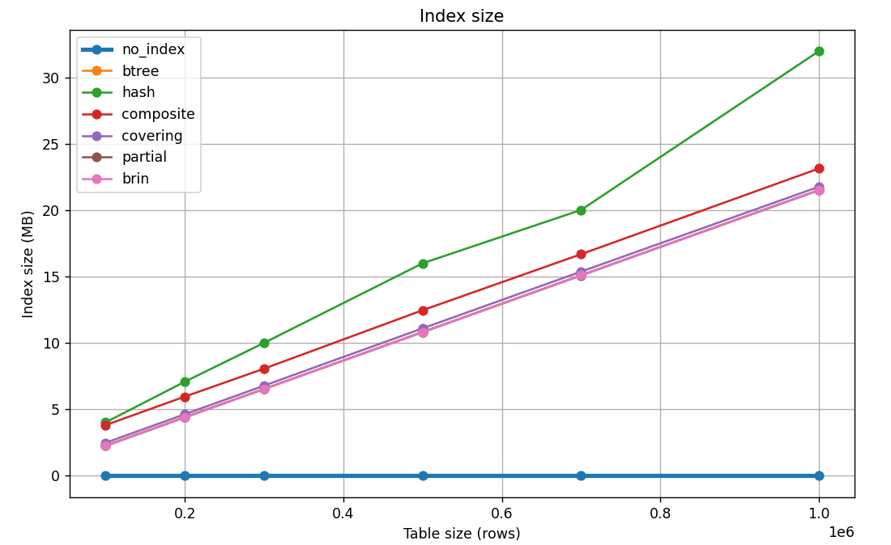
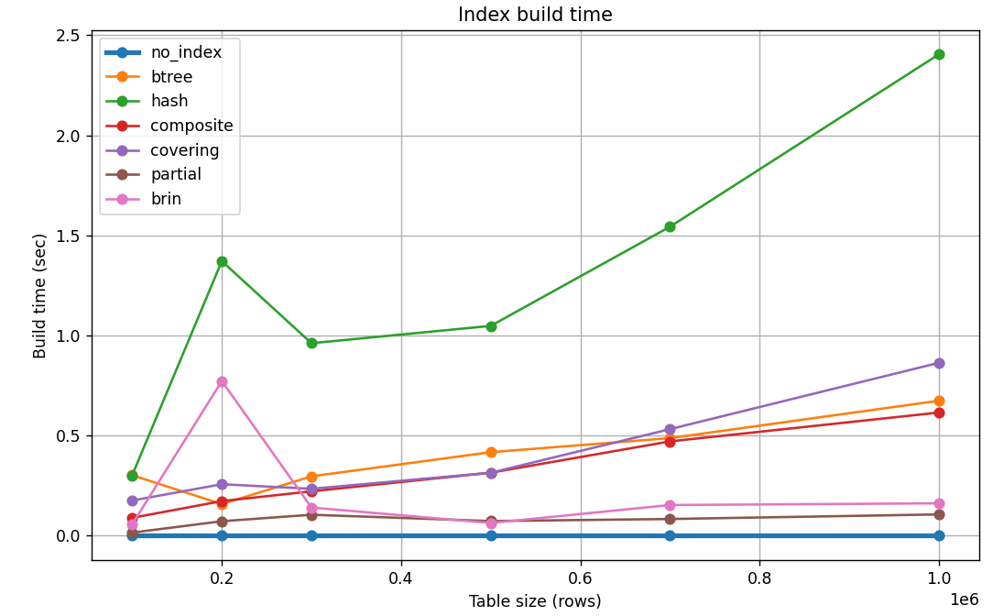
Час побудови та розмір індексів
Додатково було проаналізовано час побудови індексів та їх фізичний розмір у базі даних. Результати показали, що зі збільшенням розміру таблиці обсяг індексних структур зростає майже пропорційно. Найбільший розмір зазвичай мали composite та covering індекси, тоді як BRIN-індекси залишалися значно компактнішими. Час побудови індексів також суттєво відрізнявся залежно від їх типу: найшвидше створювалися partial та BRIN-індекси, тоді як B-tree та composite вимагали більше часу через складнішу структуру

Slide 12
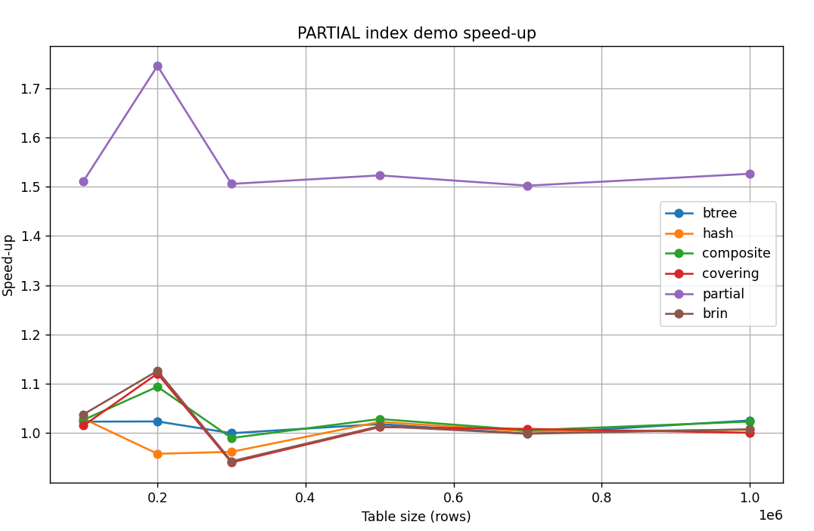
Використання часткового індексу
Окремо у межах експерименту було проведено демонстраційне дослідження ефективності часткових (partial) індексів. Спеціальний тестовий запит вибирав лише активні записи, завдяки чому оптимізатор запитів міг ефективно використовувати індекс. Результати показали стабільне прискорення виконання такого запиту приблизно у 1.48–1.57 разу для всіх розмірів таблиць. Хоча цей приріст не є таким значним, як у випадку повних індексів, він демонструє основну перевагу partial-індексів — можливість зменшення розміру індексної структури та прискорення запитів, які працюють лише з певною підмножиною даних.

Slide 13
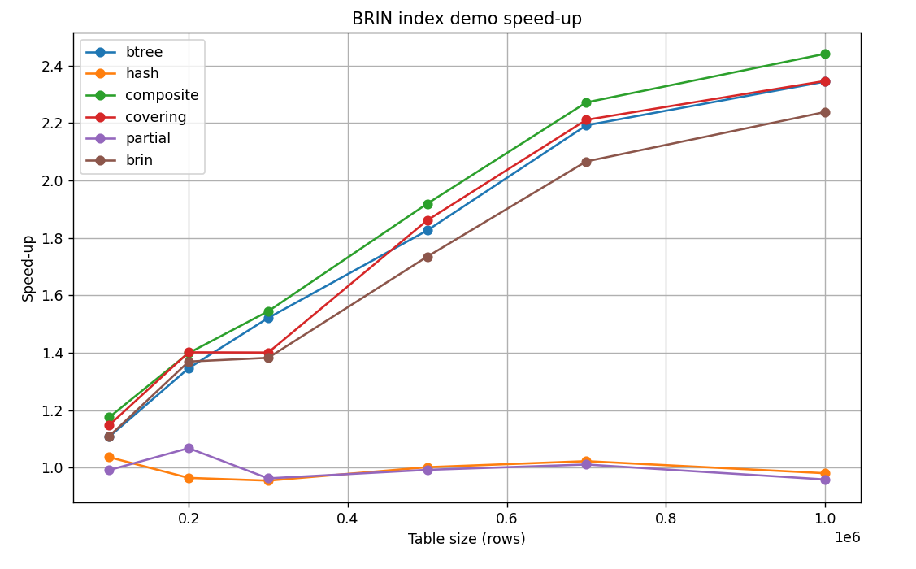
Використання BRIN-індексу
Також було проведено окрему демонстрацію роботи BRIN-індексів. Результати експерименту показали, що зі збільшенням обсягу таблиці ефективність BRIN-індексу зростає: якщо для таблиці у 100 тисяч записів прискорення становило приблизно 1.07 разу, то для 1 мільйона записів воно досягало близько 2.27 разу. Хоча цей результат близький до інших індексів, BRIN показав характерно менший час на створення, розмір та час для виконання UPDATE/INSERT запитів.

Slide 14
Висновки
У ході дослідження експериментально підтверджено, що правильний вибір типу індексу є ключовим фактором підвищення продуктивності запитів у PostgreSQL. Результати показали, що B-tree, composite та covering індекси забезпечують найкращу ефективність для точкових і діапазонних SELECT-запитів на середніх і великих таблицях. Hash-індекси доцільно використовувати лише для вузького класу задач пошуку за рівністю, тоді як BRIN-індекси є ефективним рішенням для дуже великих таблиць із корельованими даними та мінімальними накладними витратами. Отримані результати підкреслюють відсутність універсального підходу до індексації та необхідність врахування характеристик даних і типів навантаження під час проектування баз даних.

Slide 15
Дякую за увагу!

